Slide 1
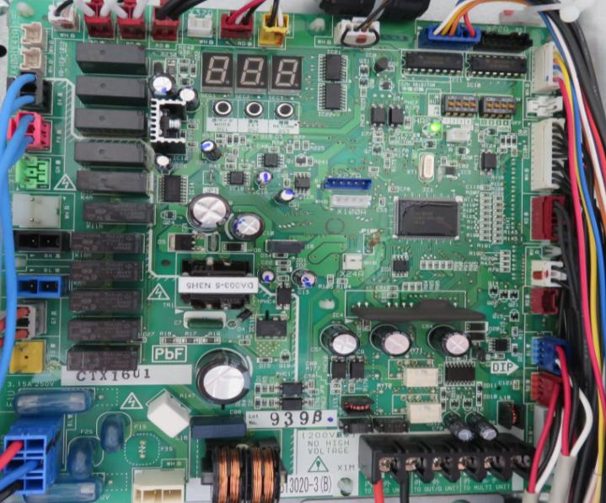
Kết nối A6P
Công tắc cao áp 1,2
Kết nối công suất
Kết nối
A3P
Cảm biến dòng rò
Van tiết lưu chính
Kết nối A1P, A6P
Van tiết lưu phụ
Van điện từ dầu 2
Van điện từ (từ bình chứa về)
Cảm biến R3T,
R4T,R5T,R6T, R7T
Van bốn ngả
Cảm biến ống xả R21T,R22T
Van điện từ dầu 1
Cảm biến gió hồi R1T
Điện trở sưởi dầu 1
Cảm biến
hạ áp
Điện trở sưởi dầu 2
Cảm biến
cao áp
Rắc nguồn PCB A1P

